Slide 1




#RintisKarirImpian
Portofolio - Intensive Bootcamp
SQL For Data Analysis 1
Owner: (Mochammad Azriel Rizky Syahputra)
Build your skill and portfolio via myskill.id/bootcamp

Slide 2

Petunjuk Pengerjaan
Dokumen ini memang tidak open access untuk edit, maka silahkan copy file ini lalu kerjakanlah pada device masing-masing, dengan cara klik File pada pojok kiri atas, pilih Make a Copy. Setelah file berhasil di copy, ubah nama sesuai nama masing-masing. Untuk mengerjakan, perhatikan petunjuk dibawah ini:
Jawablah masing-masing pertanyaan di slide selanjutnya berdasarkan pengetahuanmu dan berdasarkan apa yang kamu pahami pada materi tiap sesi.
Set pengaturan akses file sebagai Publik namun cukup View Only agar tugas dapat dicek oleh Class Assistant.
Silahkan kirim link sheet mini task berikut di form pengumpulan mini task yang sudah tersedia di To Do List bootcamp Data Analysis batch 19.
Upload pekerjaanmu di LinkedIn dan tag @MySkill juga Class Assistant yang mendampingi serta Tutor yang mengajar di sesi kelas. Yang di upload boleh berupa file PPT, maupun screenshot dari file ini.
#RintisKarirImpian

Slide 3
SQL for Data Analysis 1
Buktikan bahwa satu nama konsumen hanya memiliki satu customer id!
Produk (product_name) apa yang paling best selling secara kuantitas
Produk apa yang paling merugikan selama tahun 2017
#RintisKarirImpian

Slide 4
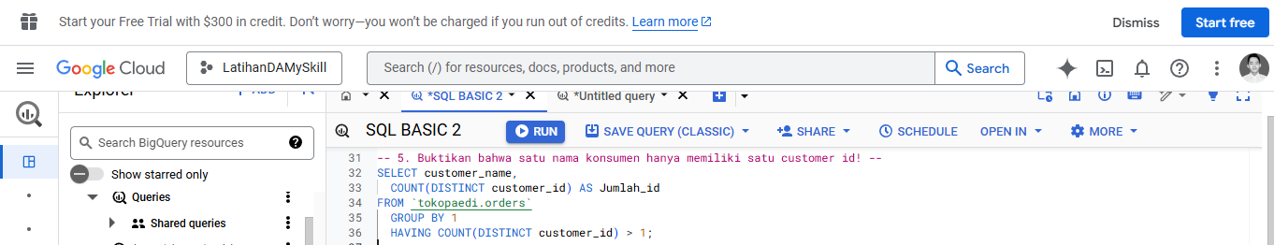
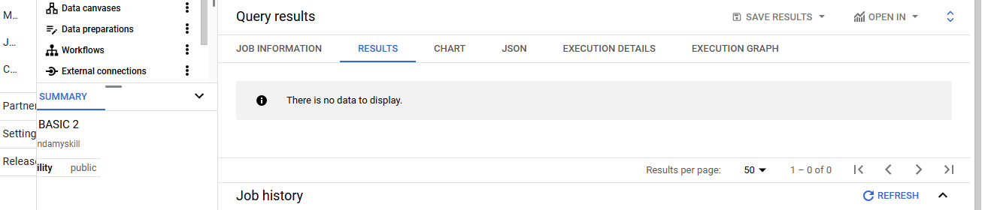
SQL for Data Analysis 1
Buktikan bahwa satu nama konsumen hanya memiliki satu customer id!
Result
#RintisKarirImpian

Slide 5
SQL for Data Analysis 1
Penjelas Kueri 1
SELECT customer_name, COUNT(DISTINCT customer_id) AS Jumlah_id
Menampilkan nama konsumen (customer_name) dan jumlah (customer_id) unik yang dimiliki oleh setiap nama konsumen.
FROM `tokopaedi.orders`
Tabel sumber data.
GROUP BY 1
Menghitung jumlah customer_id unik untuk setiap customer_name.
HAVING COUNT(DISTINCT customer_id) > 1;
Menemukan nama konsumen (customer_name) yang memiliki lebih dari satu customer_id.
#RintisKarirImpian

Slide 6
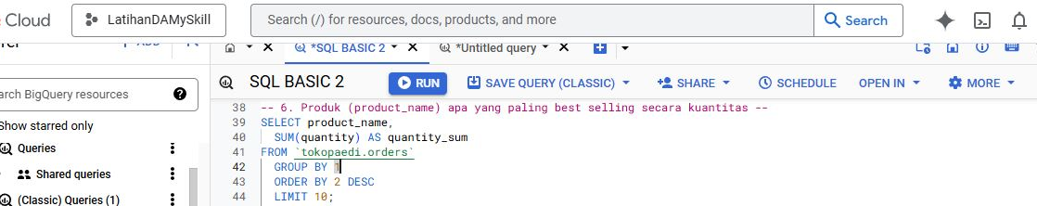
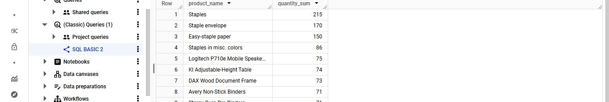
SQL for Data Analysis 1
Produk (product_name) apa yang paling best selling secara kuantitas
Result
#RintisKarirImpian

Slide 7
SQL for Data Analysis 1
Penjelas Kueri 2
SELECT product_name, SUM(quantity) AS quantity_sum
Menampilkan nama produk (product_name) beserta total jumlah kuantitas yang telah dipesan.
FROM `tokopaedi.orders`
Mengambil data dari tabel pesanan (orders) yang berada dalam dataset tokopaedi.
GROUP BY 1
Mengelompokkan setiap produk sehingga bisa dihitung total kuantitasnya (SUM(quantity)).
ORDER BY 2 DESC
Menampilkan produk dengan jumlah pesanan tertinggi terlebih dahulu.
Limit 10;
Menampilkan 10 produk dengan jumlah pesanan terbanyak.
#RintisKarirImpian

Slide 8
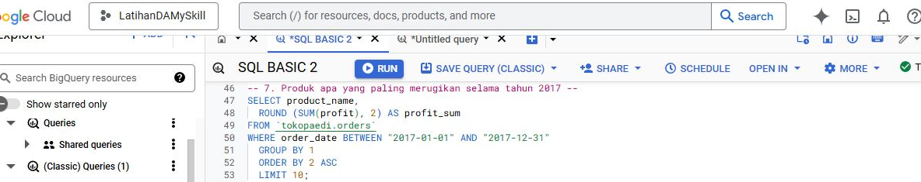
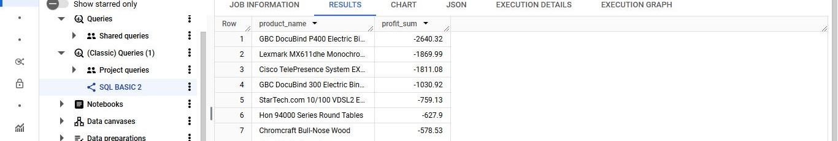
SQL for Data Analysis 1
Produk apa yang paling merugikan selama tahun 2017
Result
#RintisKarirImpian

Slide 9
SQL for Data Analysis 1
Penjelas Kueri 3
SELECT product_name, ROUND (SUM(profit), 2) AS profit_sum
Menampilkan nama produk (product_name) beserta total keuntungan (profit_sum) yang telah diperoleh selama periode tertentu. ROUND (SUM(profit), 2) Membulatkan hasil penjumlahan keuntungan hingga 2 angka desimal agar lebih rapi.
FROM `tokopaedi.orders`
Mengambil data dari tabel pesanan (orders) yang berada dalam dataset tokopaedi.
WHERE order_date BETWEEN "2017-01-01" AND "2017-12-31"
Memastikan hanya pesanan dalam tahun 2017 yang digunakan untuk perhitungan keuntungan (profit).
GROUP BY 1
Mengelompokkan setiap produk sehingga bisa dihitung total keuntungannya (SUM(profit)).
ORDER BY 2 ASC
Menampilkan produk dengan keuntungan terkecil terlebih dahulu.
LIMIT 10;
Menampilkan 10 produk dengan keuntungan terendah selama tahun 2017.
#RintisKarirImpian

Slide 10

#RintisKarirImpian

